Slide 1
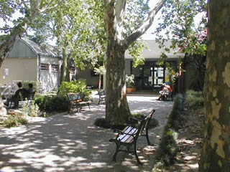
UNIVERSIDAD NACIONAL DE LUJÁN

Slide 2
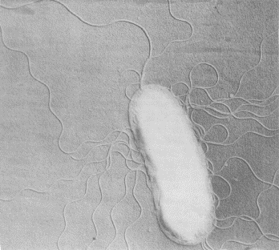
Departamento Ciencias Básicas
Microbiología General y Agrícola

Slide 3
“Desarrollo experimental de un inoculante de microorganismos con propiedades biodegradables para aplicarlo en compuestos orgánicos provenientes de residuos domiciliarios”
GRUPO DE INVESTIGACIÓN EN INOCULANTES BIOLÓGICOS

Slide 4
Alumnos (TFA)
Pasantes (PIR y PIAF)
Beca CIN

Slide 5
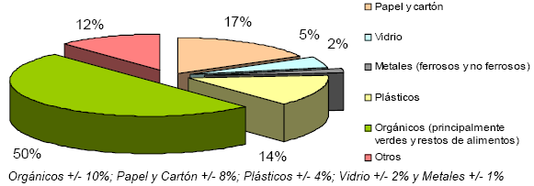
Los RSU en Argentina
Fuente: SAyDS – ENGIRSU

Slide 6
Los residuos sólidos orgánicos son:
Uno de los materiales más abundantes del planeta
Es un recurso potencialmente aprovechable
Su generación crece aceleradamente
Su suministro es constante e ininterrumpido

Slide 7
No posee costos de adquisición (subproducto de la vida)
Si no se trata, es un recurso potencialmente contaminante
Es imperioso darle disposición final ambientalmente compatible

Slide 8
El compostaje aerobio es el proceso de estabilización biológica aeróbica por el cual los microorganismos degradan la materia orgánica para dar un producto final llamado COMPOST
El compost es un material estable con alto contenido de humus que puede utilizarse como mejorador de suelos y fertilizante

Slide 9
CONVENIOS DE COLABORACIÓN

Slide 10
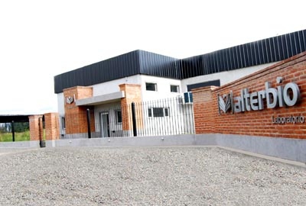
Alter-bio S.A. (Alberti Pcia. Bs.As.)
(Planta productora de inoculantes bacterianos y otros
insumos biológicos para el hogar, el agro y el ambiente)

Slide 11
Municipio de Bragado
Planta de separación y tratamiento de
residuos (Ecobrag)

Slide 12
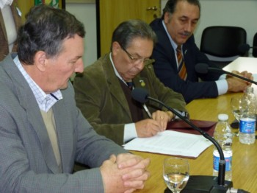
24/05/2011
Firma de Protocolo Adicional a un Convenio Marco con la Empresa “Alterbio”
24/05/2011

Slide 13
Noticias
Tratamiento de residuos orgánicos: un trabajo de desarrollo donde participa la UNLu fue declarado “de interés municipal” en Bragado y Alberti

Slide 14
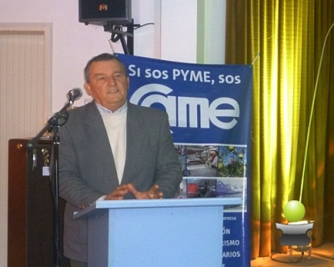
Sábado 22 de Octubre de 2011 01:43
DECLARAN DE “INTERÉS MUNICIPAL” DESARROLLO DE ALTERBIO TAMBIEN EN ALBERTI
. Miguel Favre, presidente de Alterbio SA.
Al igual que en Bragado, el Municipio vecino apoya el trabajo de la empresa junto a la Universidad de Luján
Bragado. 22 Octubre 2011. La empresa Alterbio S.A. recibió a través de su Presidente, el Ing. Agr Miguel Favre, el decreto que declara de “Interés Municipal” para el Municipio de Alberti, la investigación y desarrollo del aditivo inoculante BIONAR, que acelera la descomposición de residuos orgánicos, en el marco del trabajo conjunto entre la empresa, la Universidad Nacional de Luján (UNLu) y el Municipio de Bragado. Bionar: El aditivo permite disminuir el tiempo que tarda en degradarse el material orgánico. “Declárase de “Interés Municipal” el desarrollo del producto aditivo/inoculante BIONAR de aplicación sobre la materia orgánica en los procesos de descomposición de RSU, realizado por la empresa Alterbio S.A., instalada en nuestra ciudad”, señala la Ordenanza. Uno de los graves problemas que atraviesan las ciudades es la gran producción y acumulación de residuos domiciliarios. Por ese motivo y con el convencimiento del aporte que realizan las bacterias en la descomposición de la basura, la empresa Alterbio y la Universidad Nacional de Luján firmaron en mayo pasado un protocolo para desarrollar y experimentar un inoculante biológico que acelera la descomposición de residuos orgánicos. La fase de experimentación de esta investigación se desarrolla en la Planta de Tratamiento de Residuos Ecobrag que el Municipio de Bragado posee en el Parque Industrial de esta ciudad. Según las experimentaciones realizadas hasta el momento, el aditivo permite disminuir el tiempo que tarda en degradarse el material orgánico. Como resultado de ese proceso, se obtiene humus altamente enriquecido con capacidad bacteriana para ser utilizado en los cultivos. Este Protocolo rubricado por la UNLu y Alterbio S.A. es una extensión del Convenio Marco de Colaboración entre ambas instituciones, que “permite coordinar esfuerzos entre los firmantes para desarrollar proyectos académicos, científicos y tecnológicos, entre otros posibles”.

Slide 15
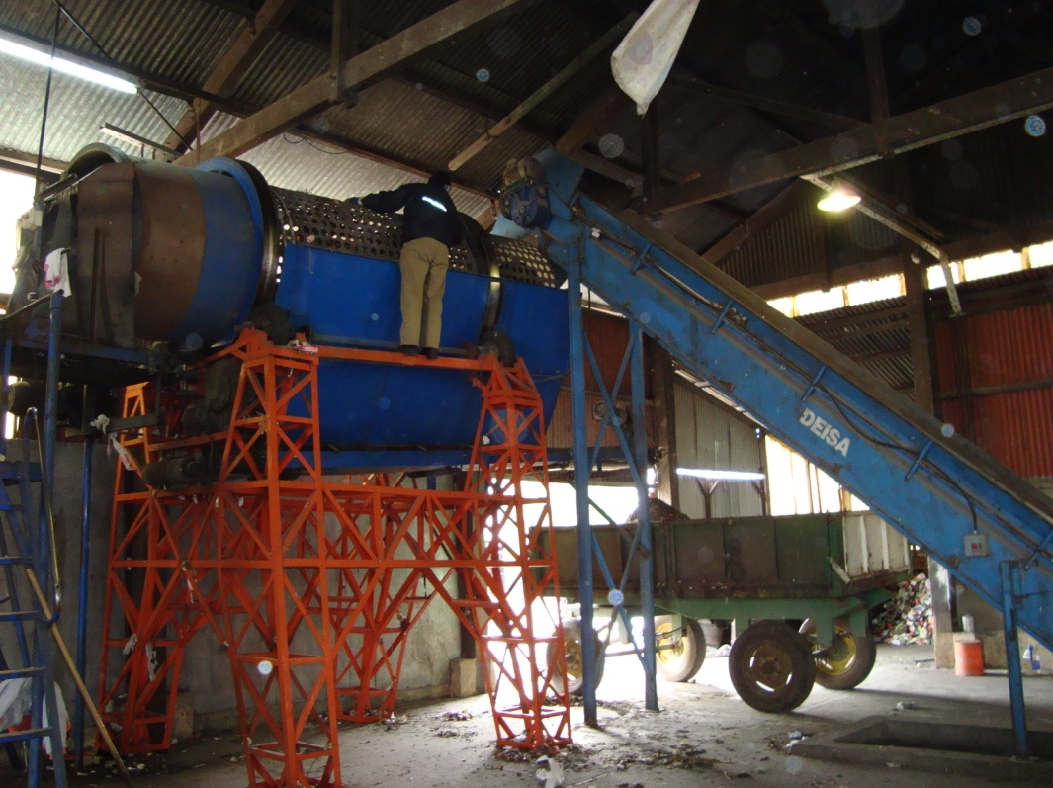
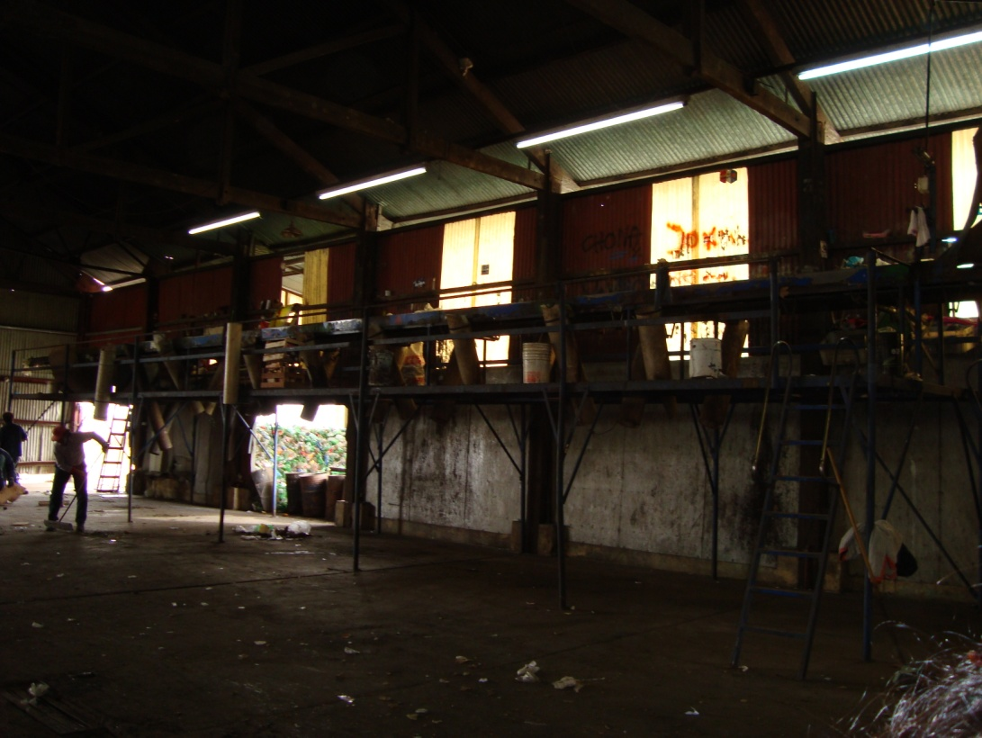
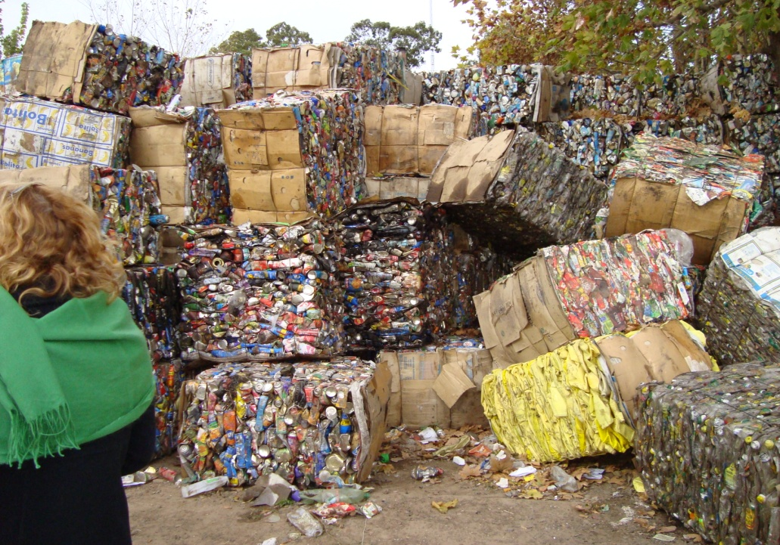
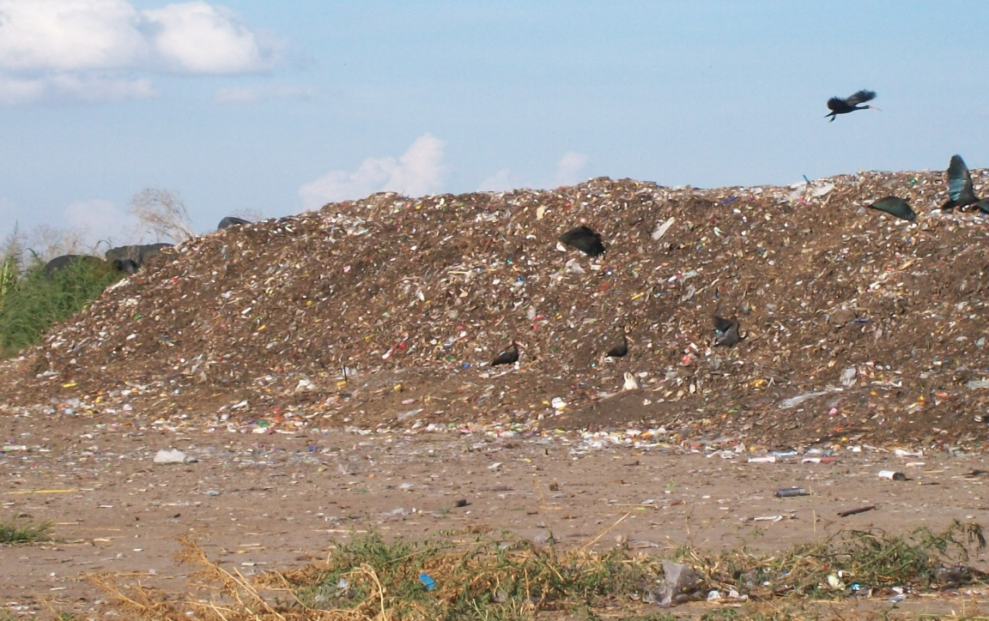
Visita a la planta de separación y tratamiento de residuos (Ecobrag) Bragado

Slide 16
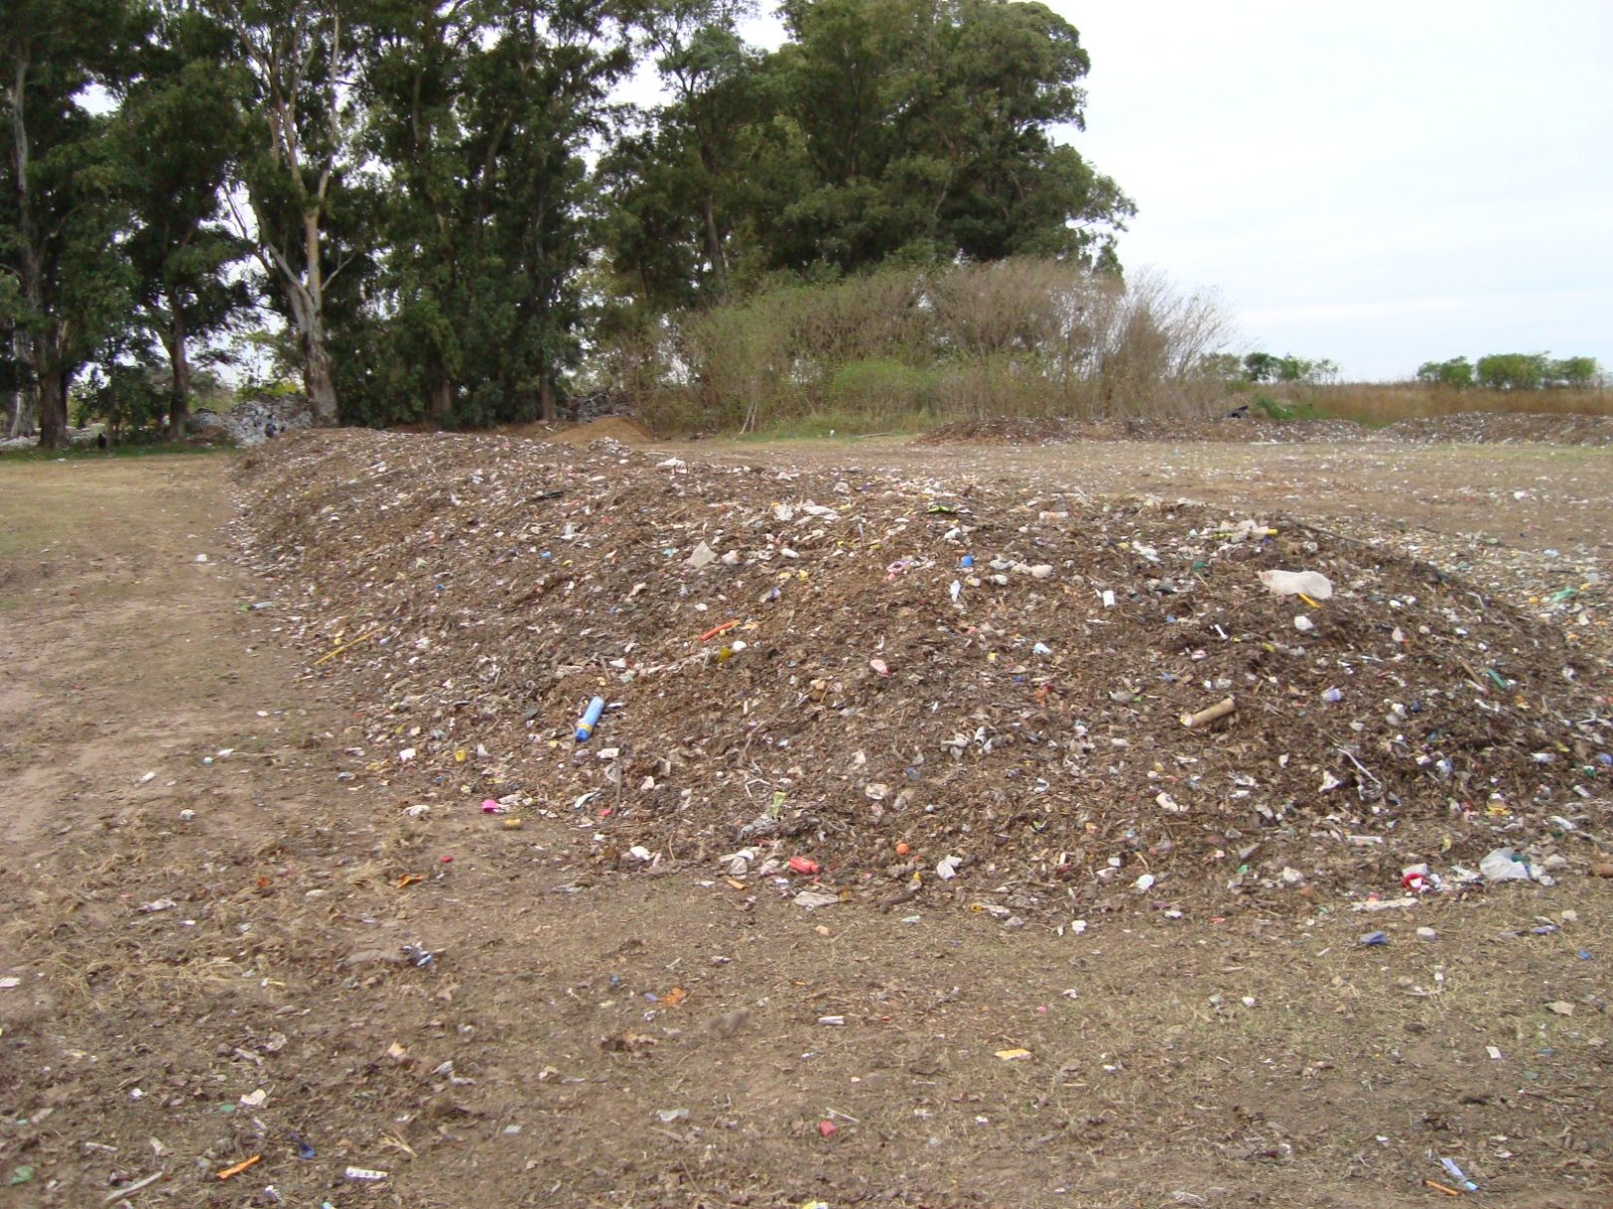
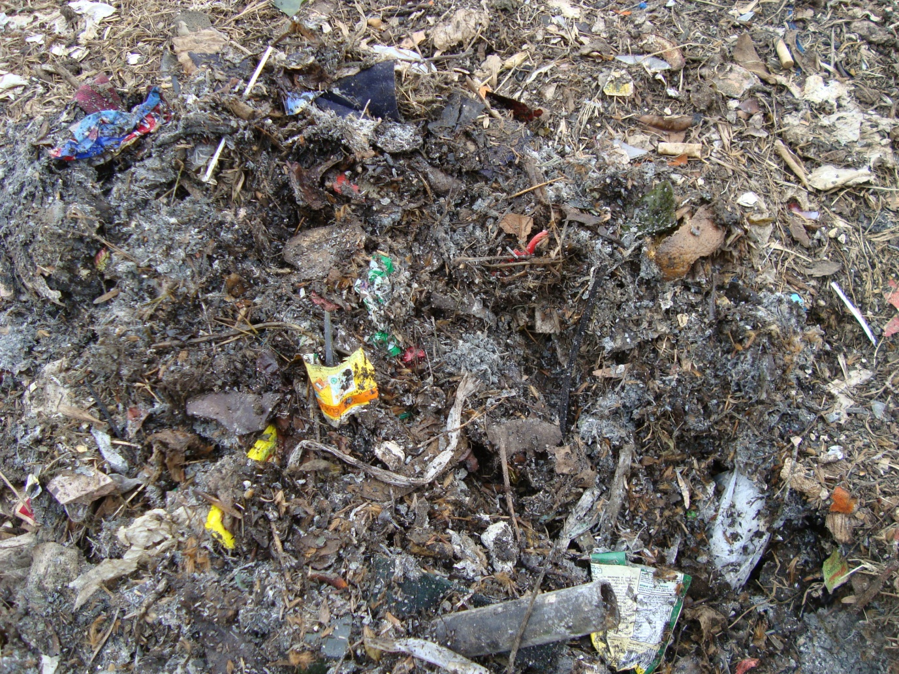

Slide 17
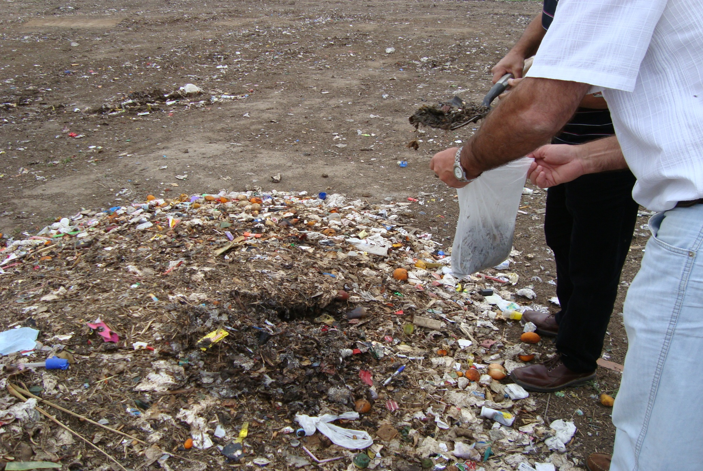
Toma
Toma de muestras para el aislamiento
de microorganismos

Slide 18
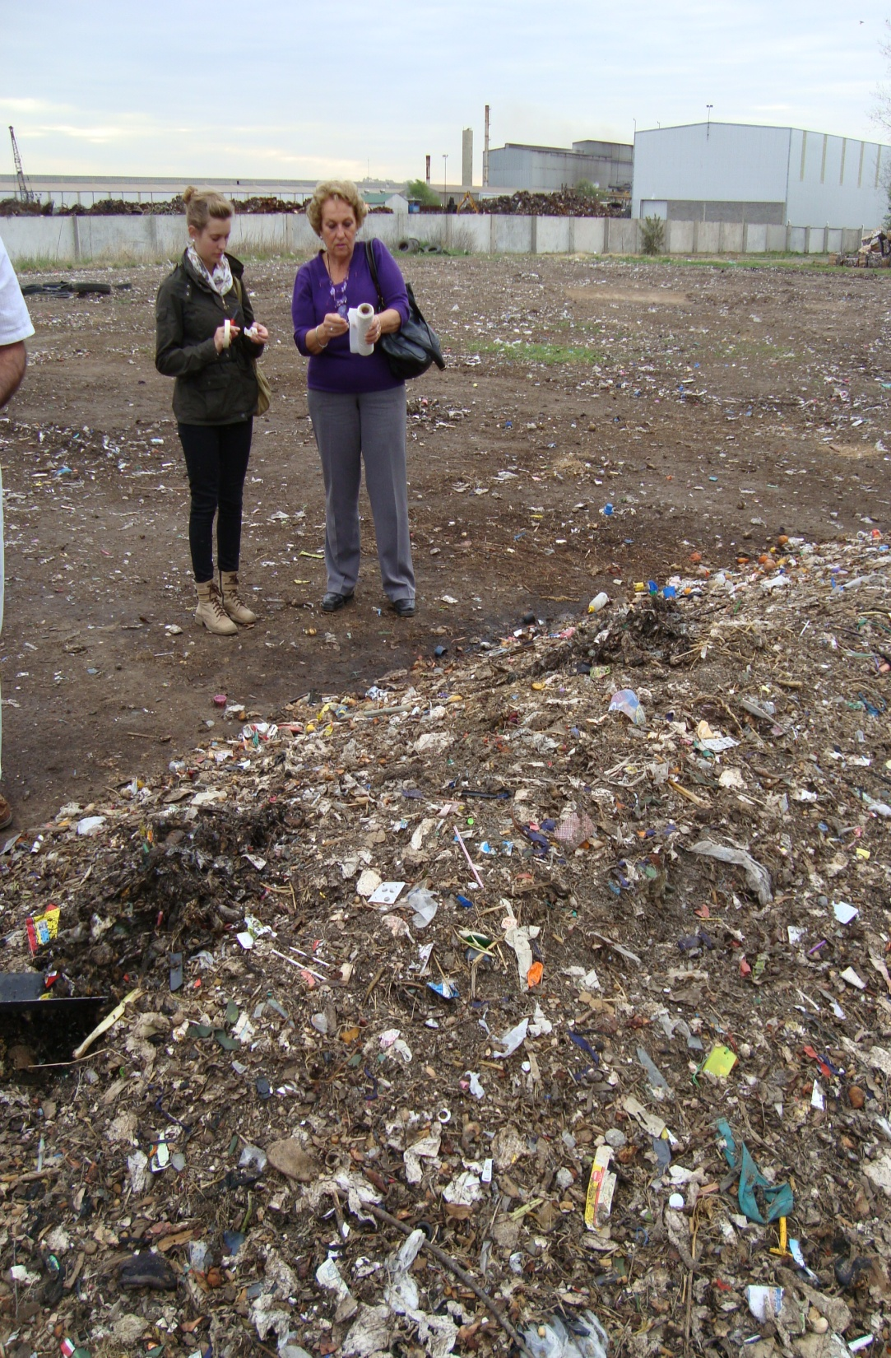
EEEEE
Etiquetado de
muestras

Slide 19
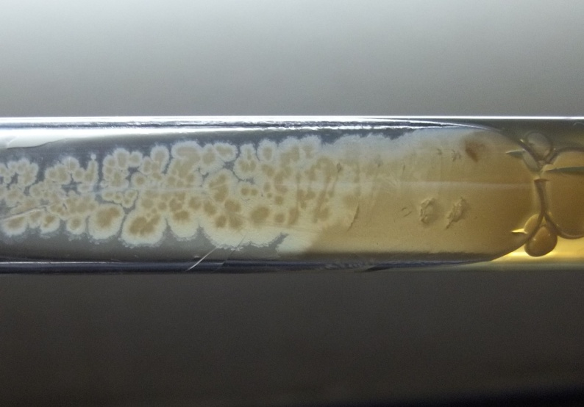
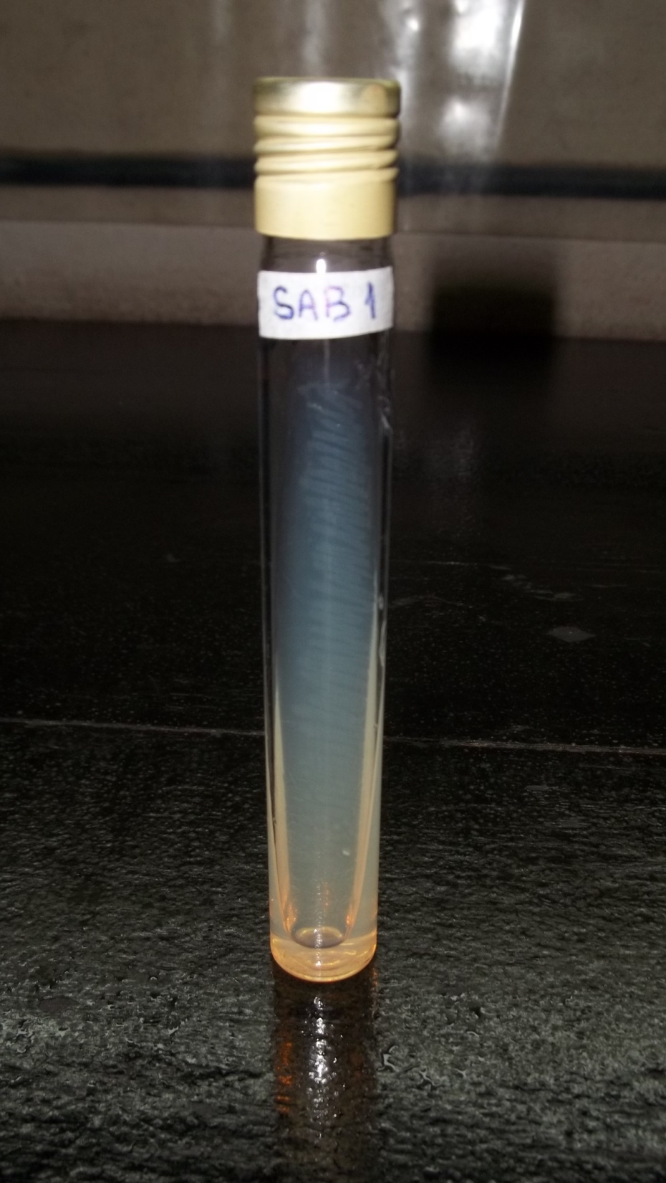
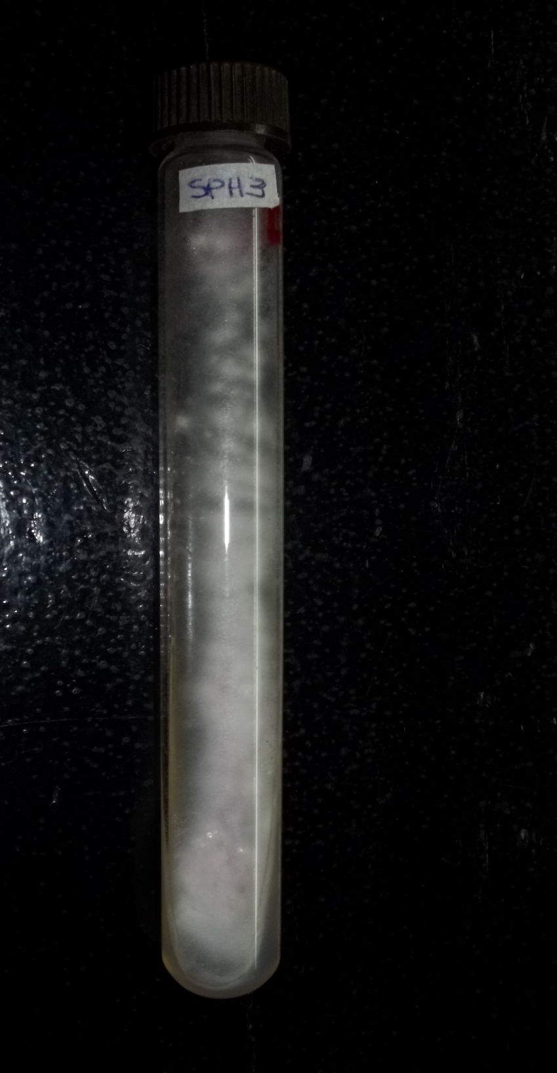
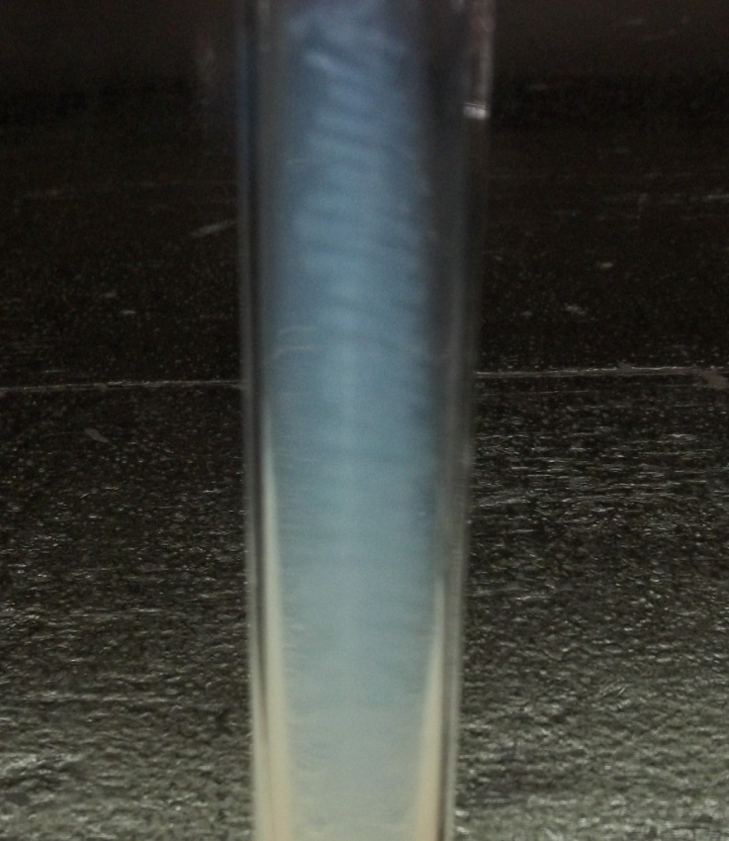
Microorganismos seleccionados por su actividad en condiciones de laboratorio

Slide 20
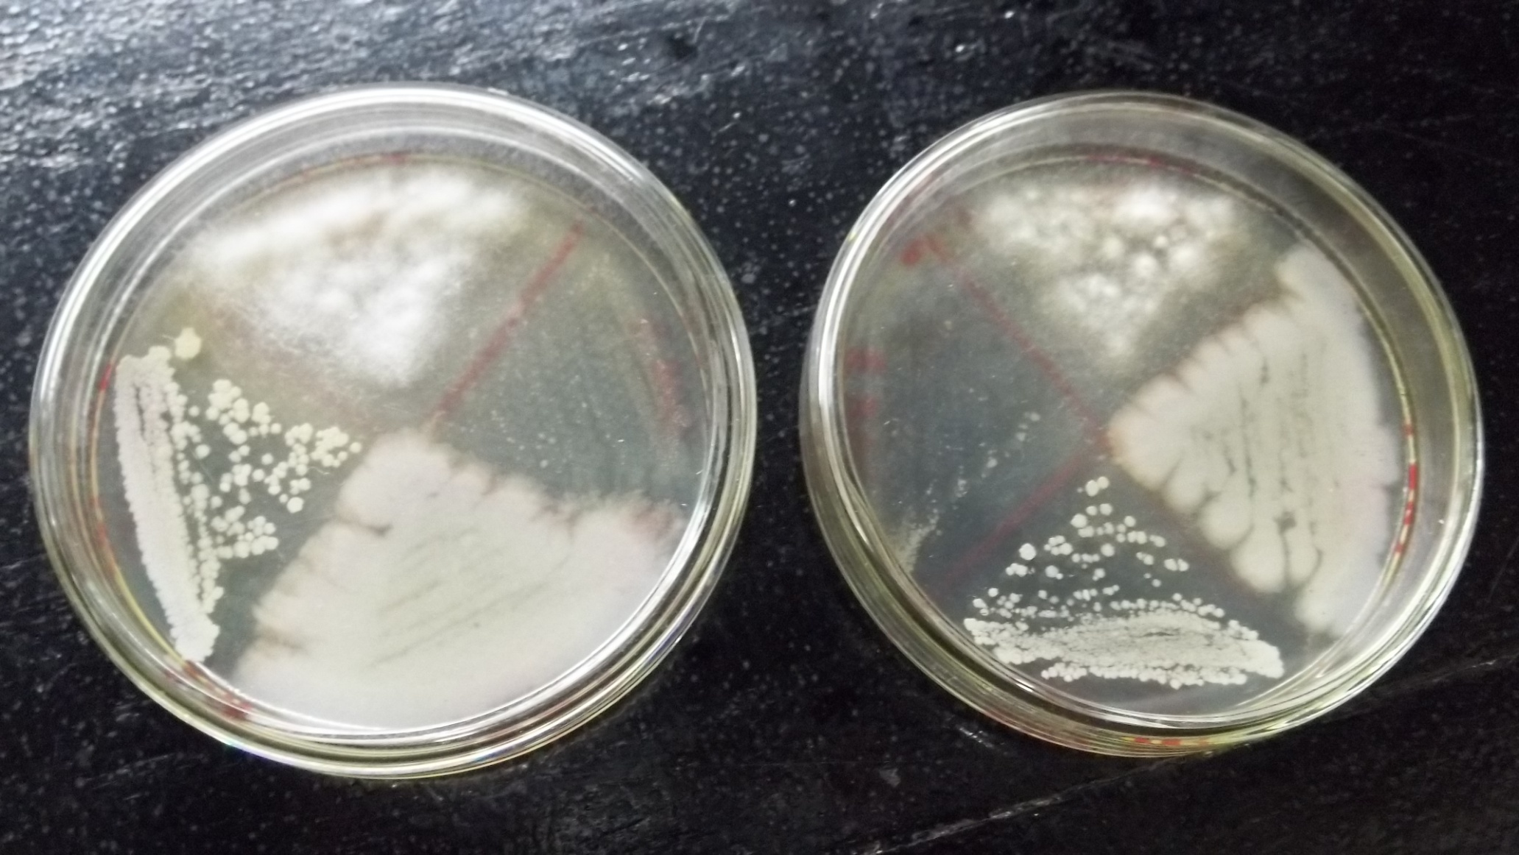
Pruebas de compatibilidad entre cepas

Slide 21
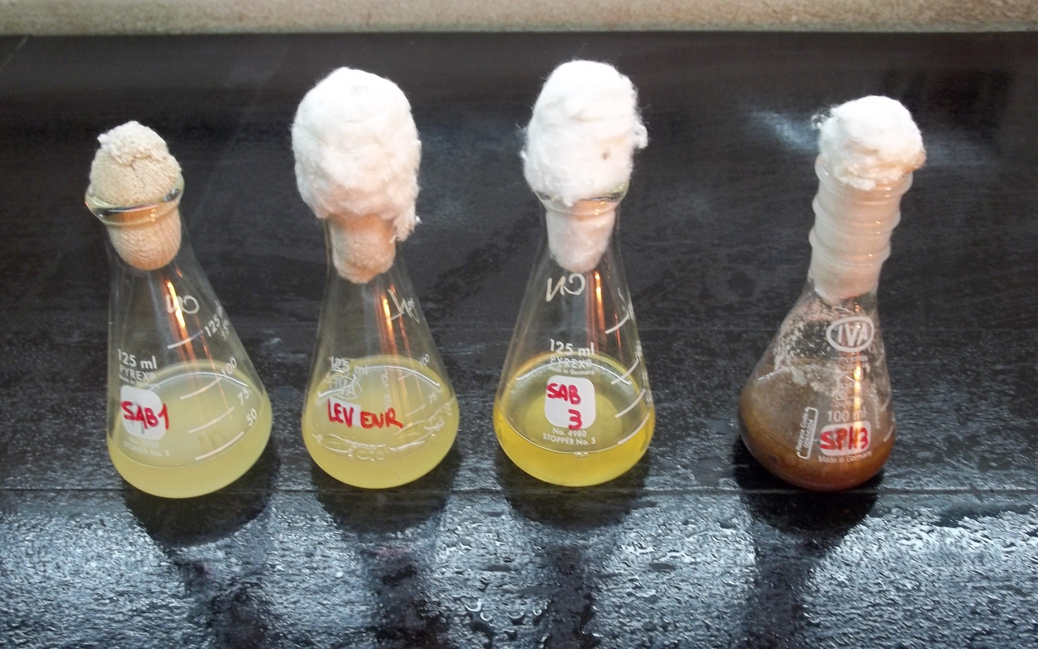
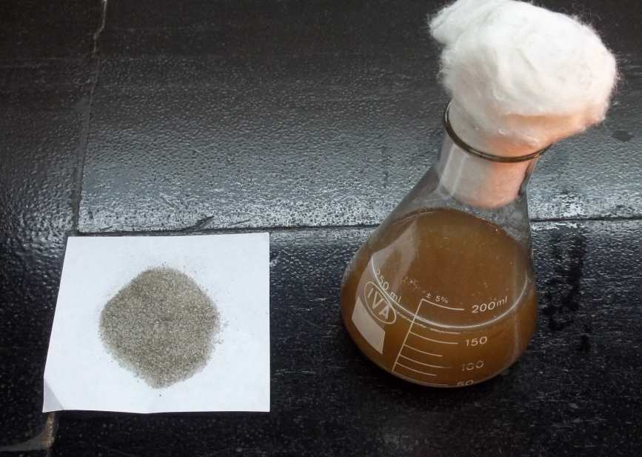
Cultivos bacterianos en medios líquidos
Aditivo experimental
Inoculante formulado

Slide 22
Ensayos experimentales en la
Universidad de Luján

Slide 23
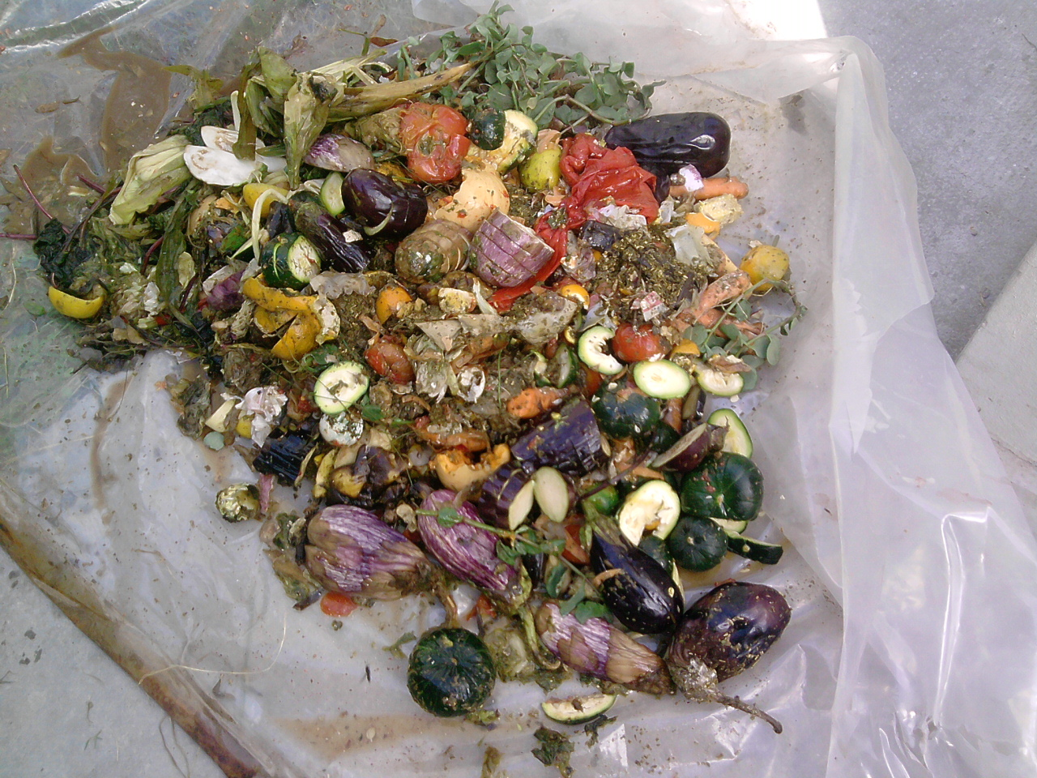
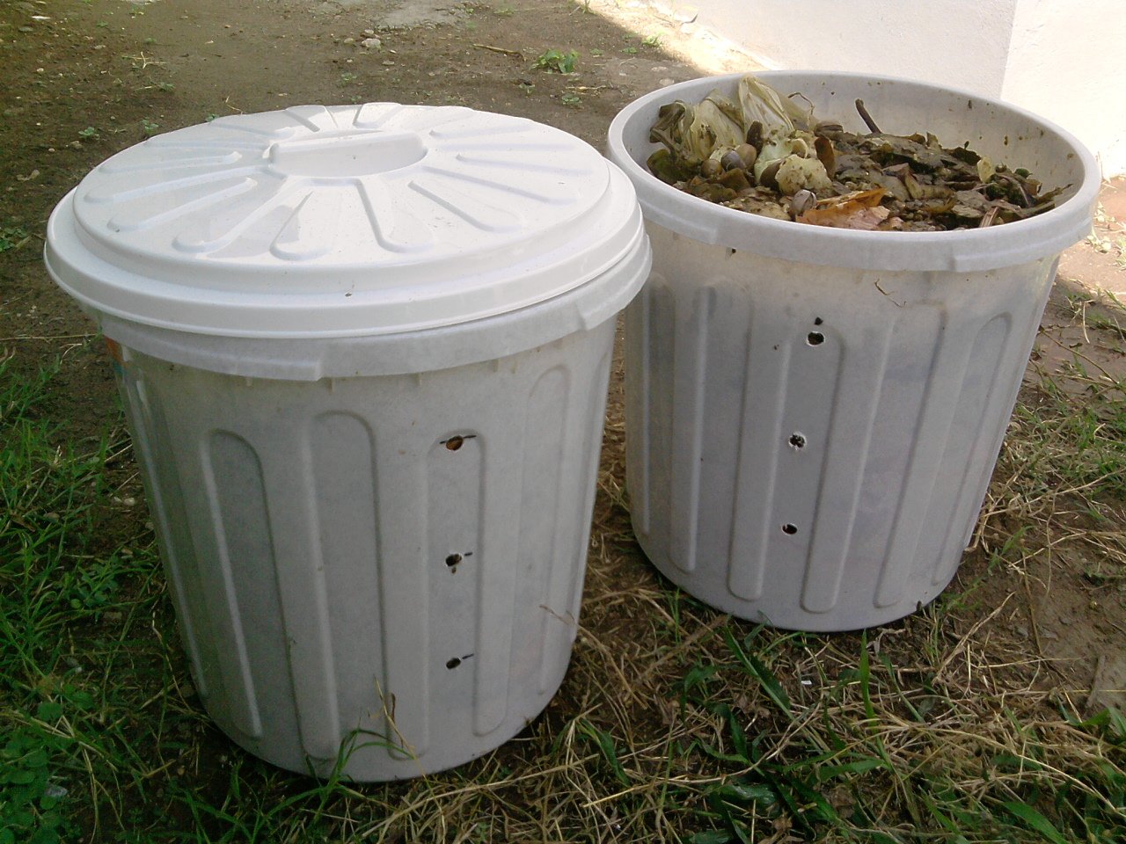
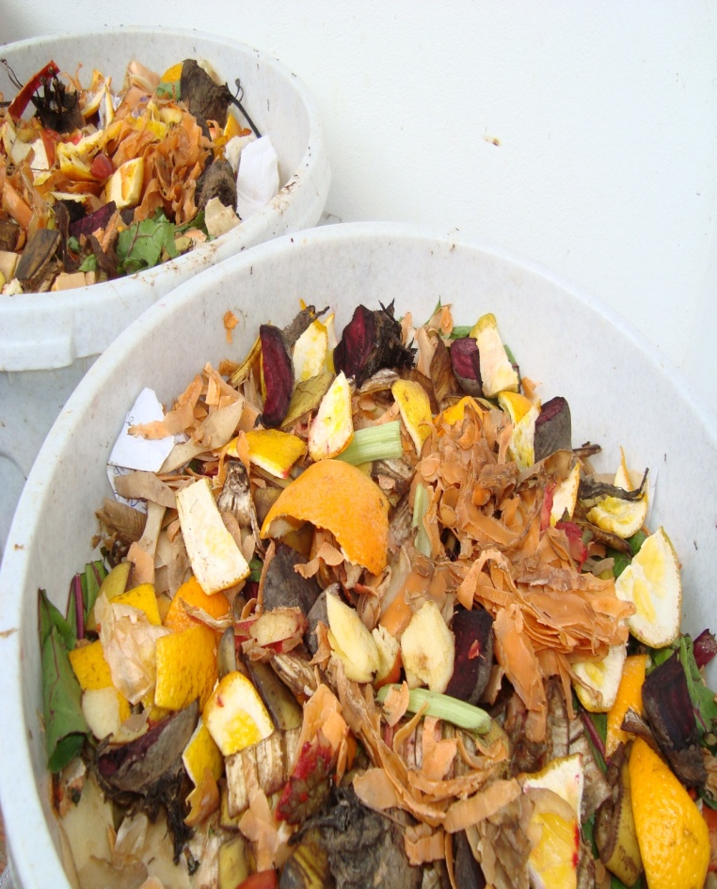

Slide 24
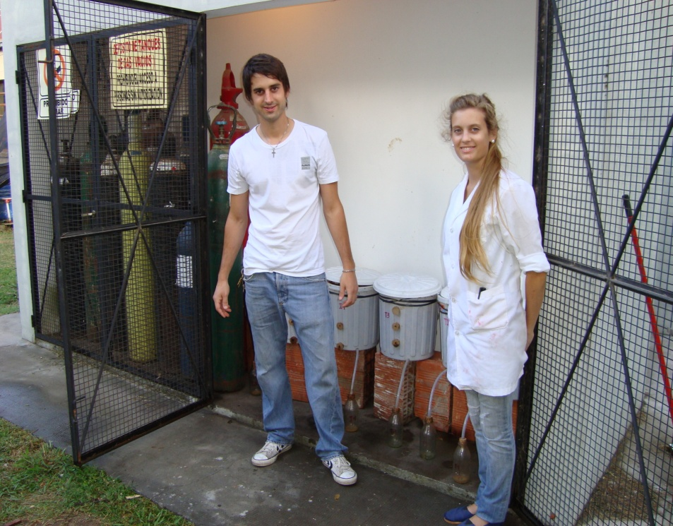
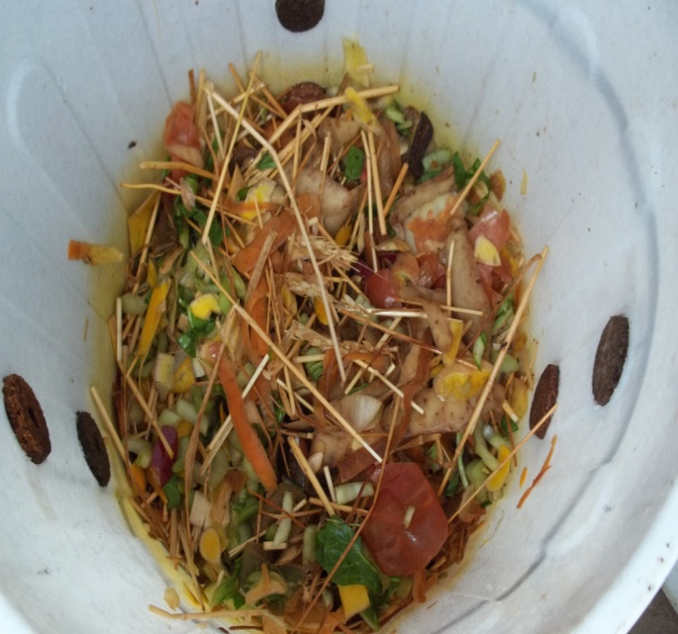
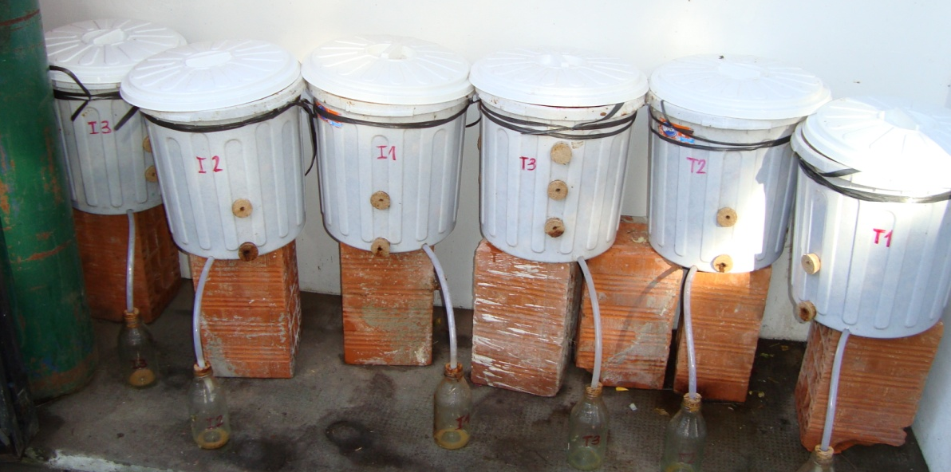
(pH, temperatura del sustrato, producción de CO2, recuento de microorganismos, etc.)
Digestores experimentales

Slide 25
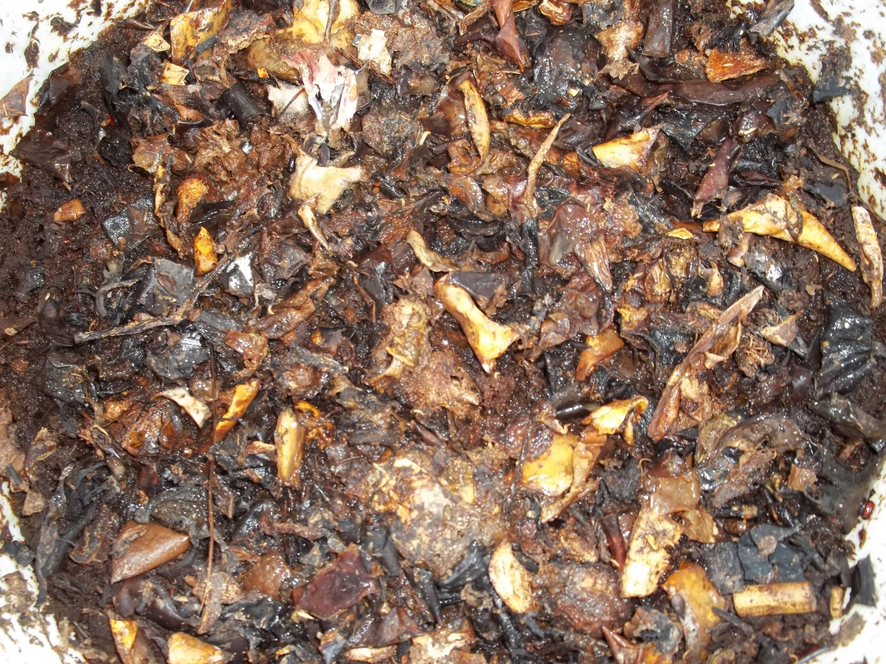
A 3 semanas

Slide 26
Ensayos experimentales en ALTER-BIO

Slide 27
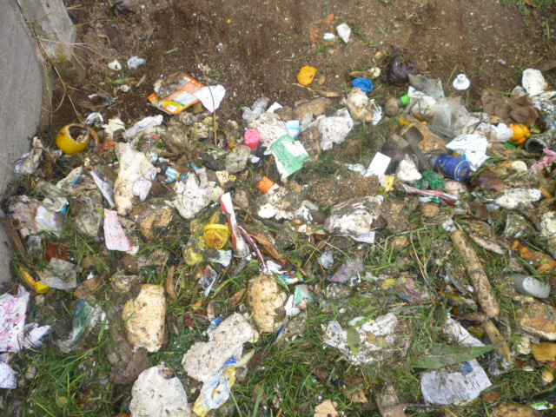
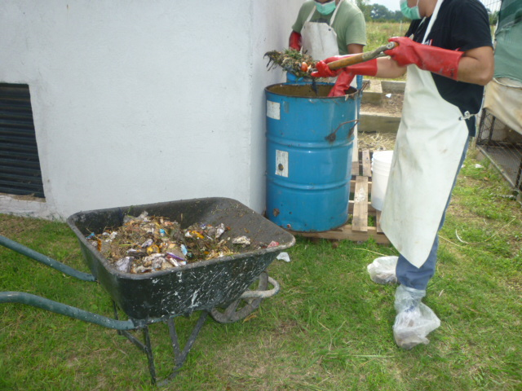
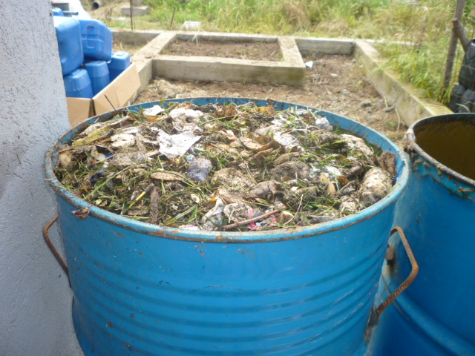
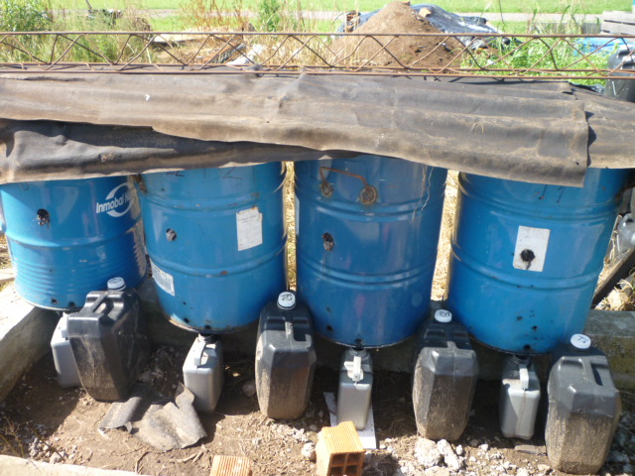
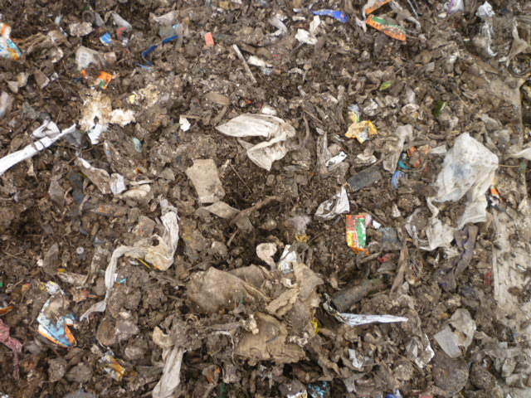

Slide 28
Ensayos experimentales en ECOBRAG

Slide 29
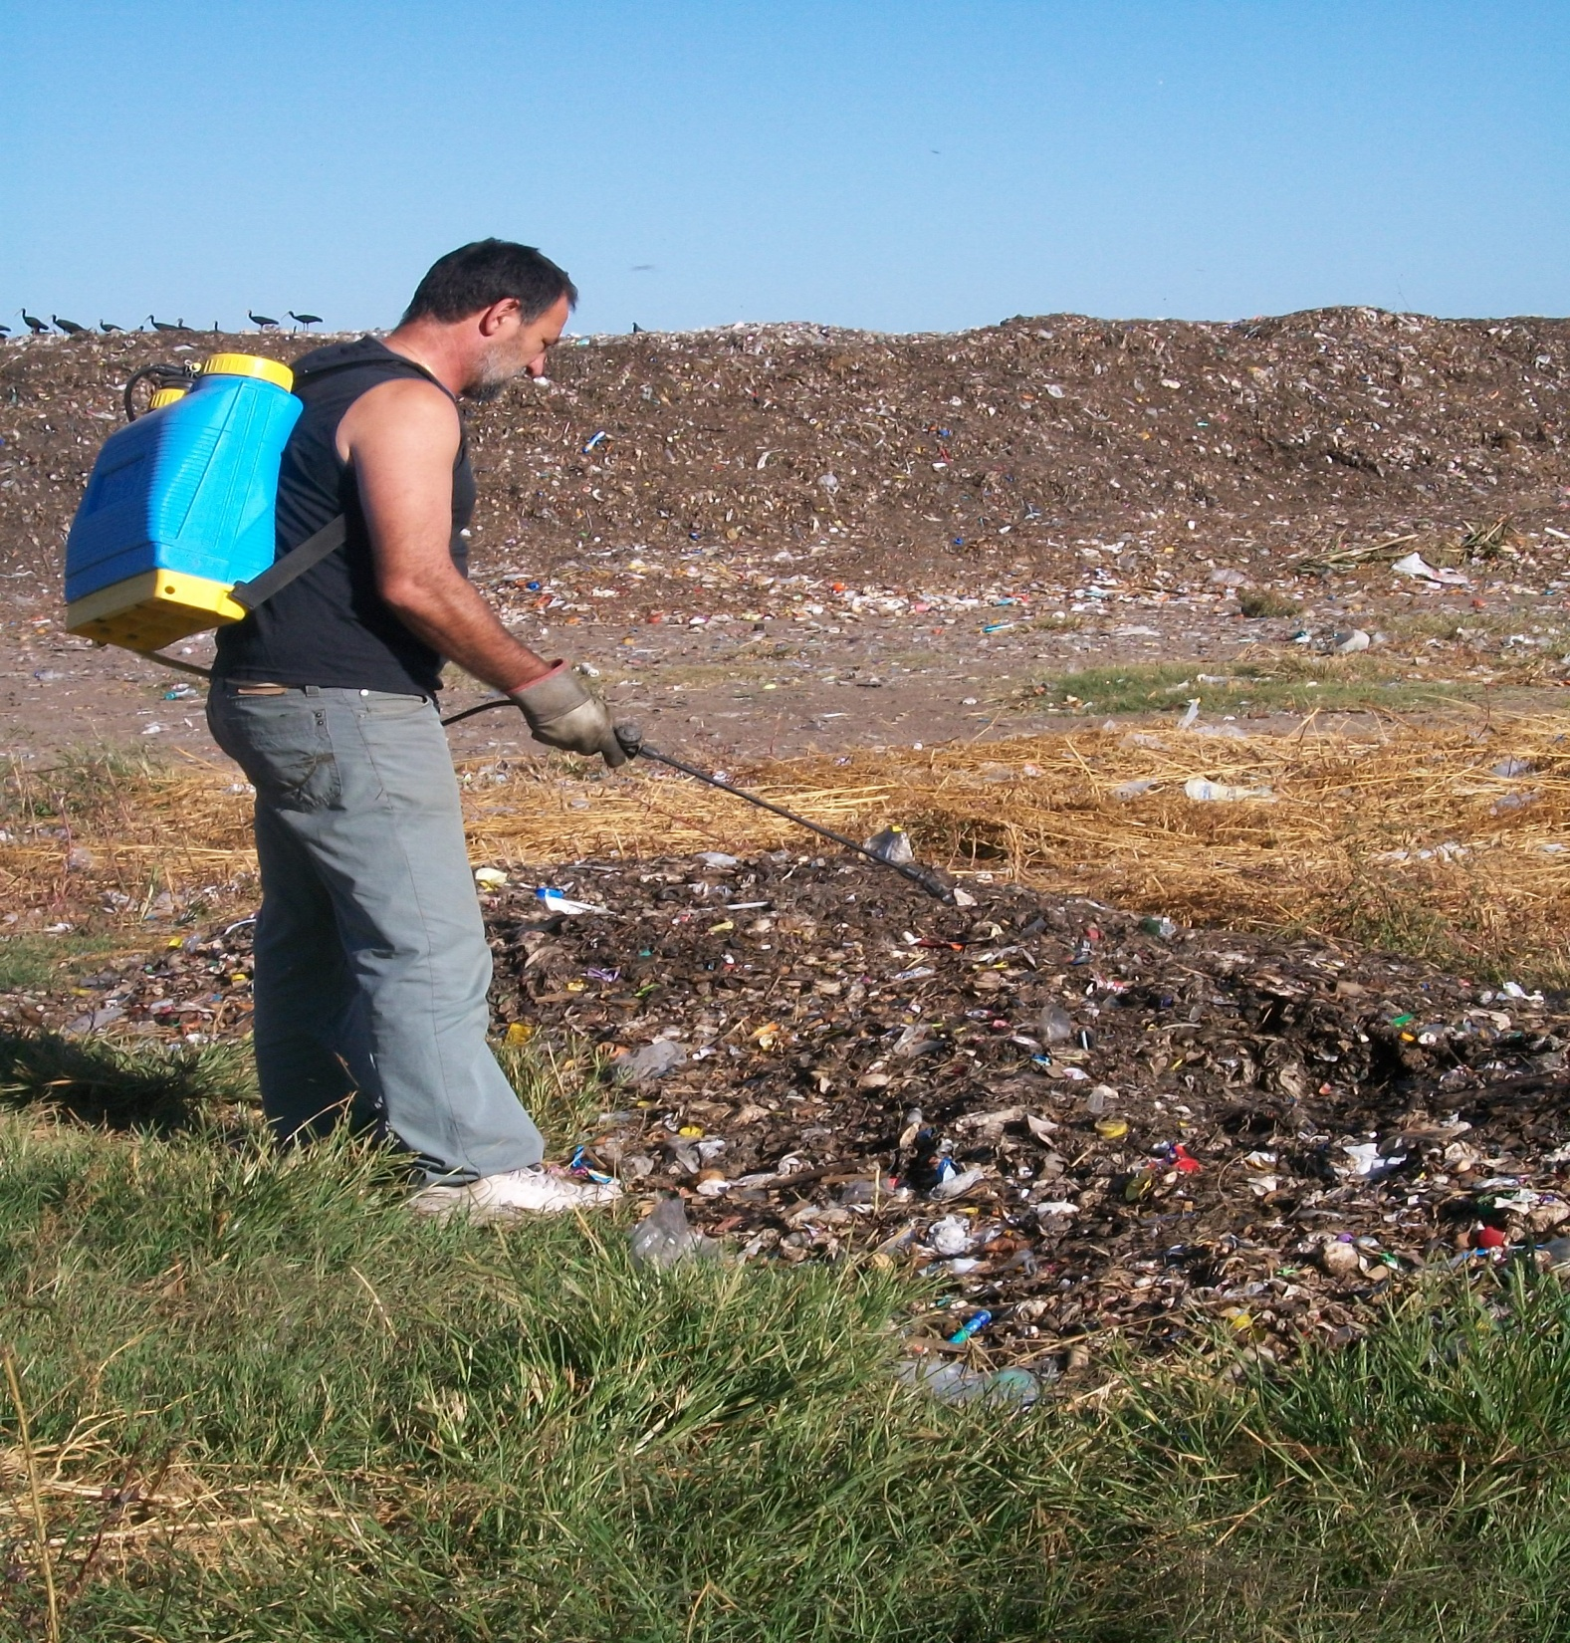

Slide 30
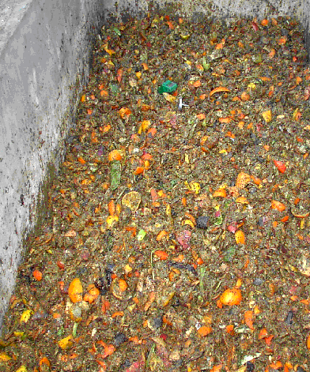
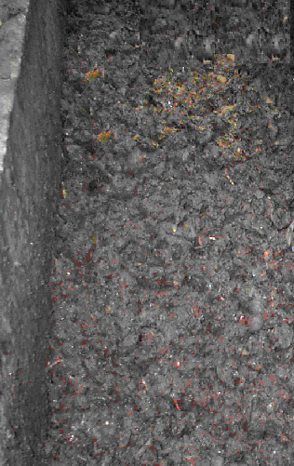
EFECTO DEL TRATAMIENTO

Slide 31
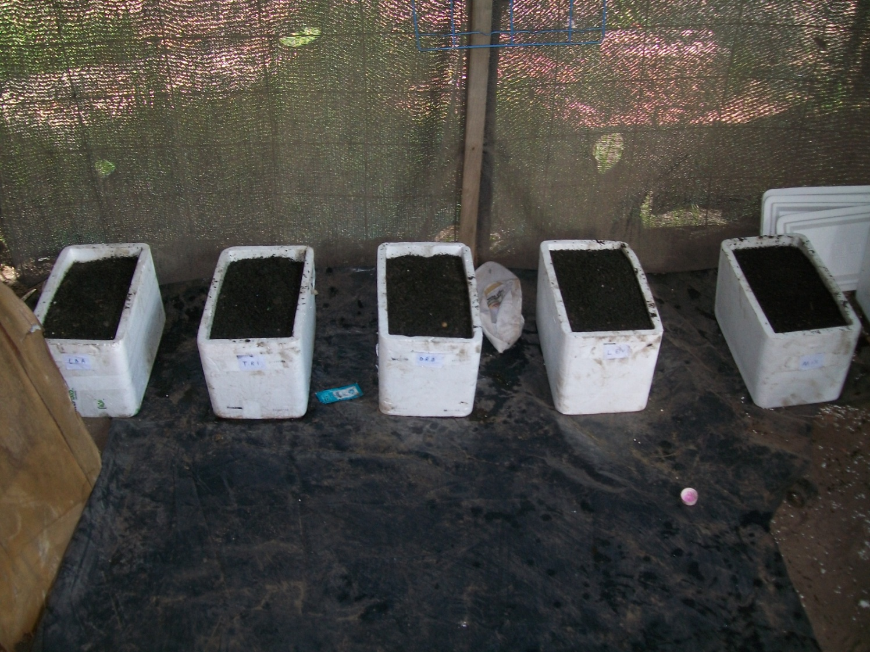
Compost
Producto final apto para jardinería

Slide 32
Futuras acciones
Optimizar la eficiencia del producto acelerador de descomposición de residuos orgánicos
Posible aplicación en origen (entrega de producto inoculante en domicilios)

Slide 33
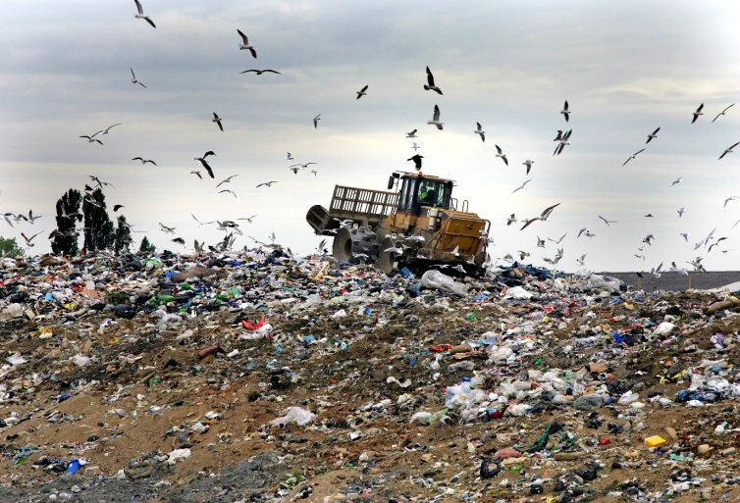
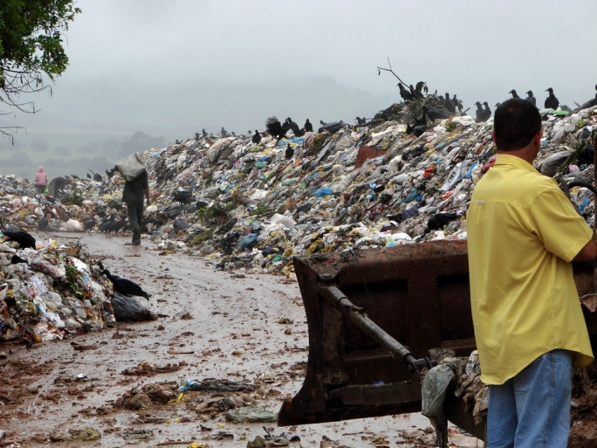
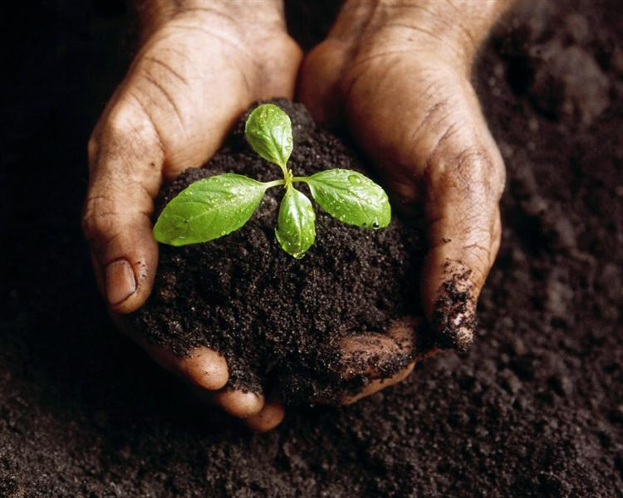
EL CAMBIO DEPENDE DE NOSOTROS…
LOS MICROORGANISMOS
NOS PUEDEN AYUDAR.

